Slide 1
山域事故案例討論
2024年7月
南二段登山客3人颱風中罹難
報告人:黃昱瑋

Slide 2
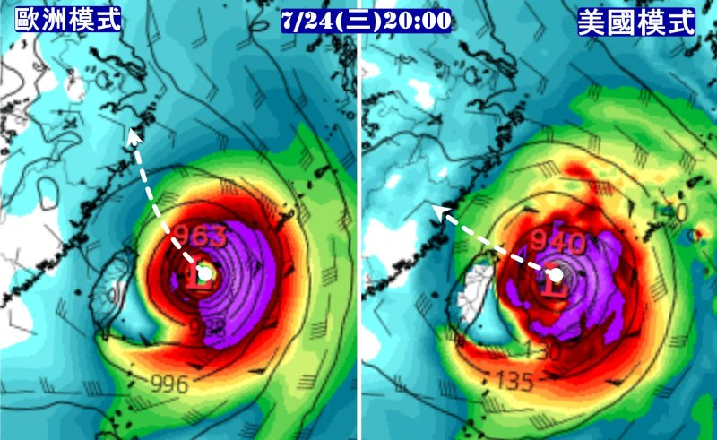
Notes:
7/20上午7時歐洲與美國模式差異甚大

Slide 3
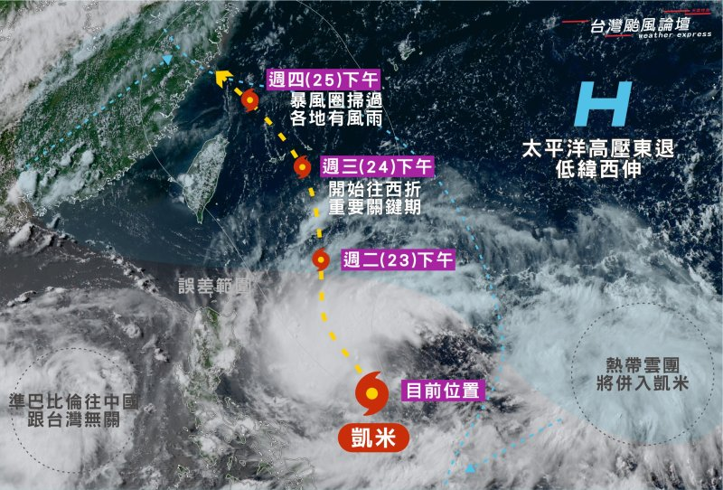
Notes:
▲7/20下午4時熱低壓92W正式生成為凱米颱風
向陽人在山屋

Slide 4
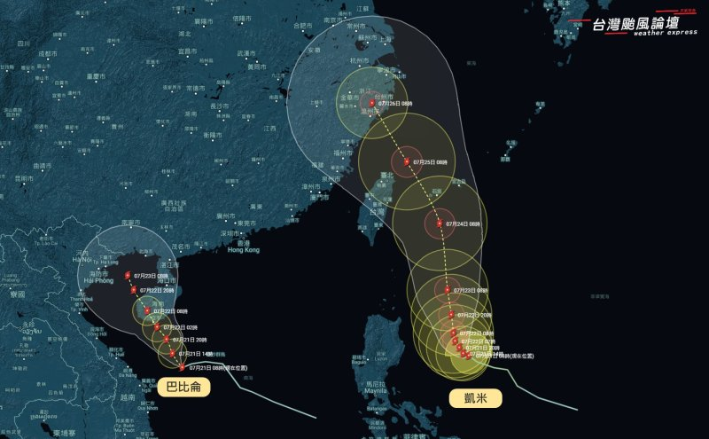
Notes:
▲7/21下午1時路巴比倫颱風形成，無藤原效應(圖取自台灣颱風論壇)

Slide 5
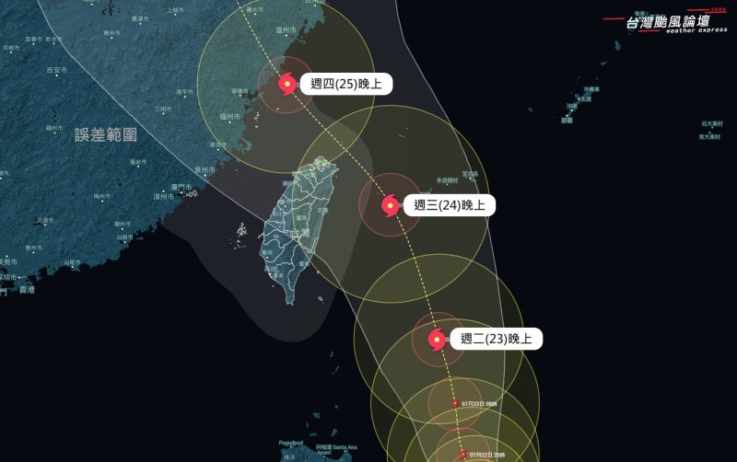
Notes:
▲7/21下午9時路徑再向西修正，登陸機率提高，強度挑戰強烈颱風
拉庫音溪山屋，完全沒有訊號

Slide 6
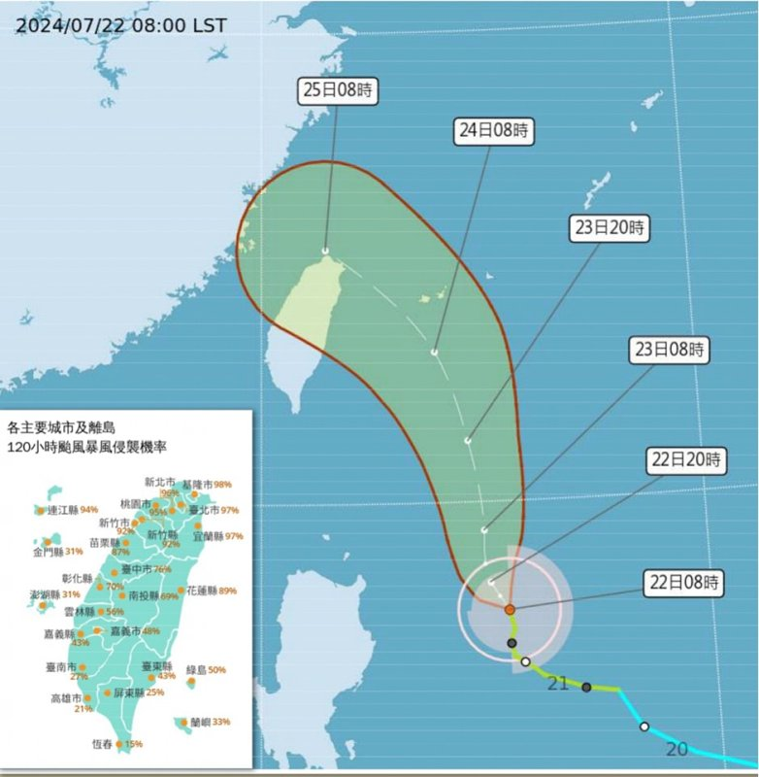
Notes:
7/22上午8時路徑路徑再次往南修正到擦過北部沿岸
留守人:22日即將攀登雲峰前，留守人曾轉達玉山國家公園通知，請該隊儘速由向陽撤退離園

Slide 7
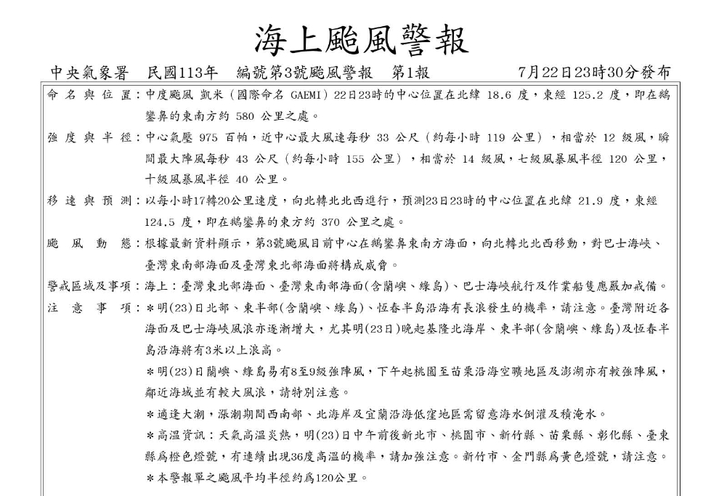
Notes:
7/22晚上氣象署發布海警

Slide 8
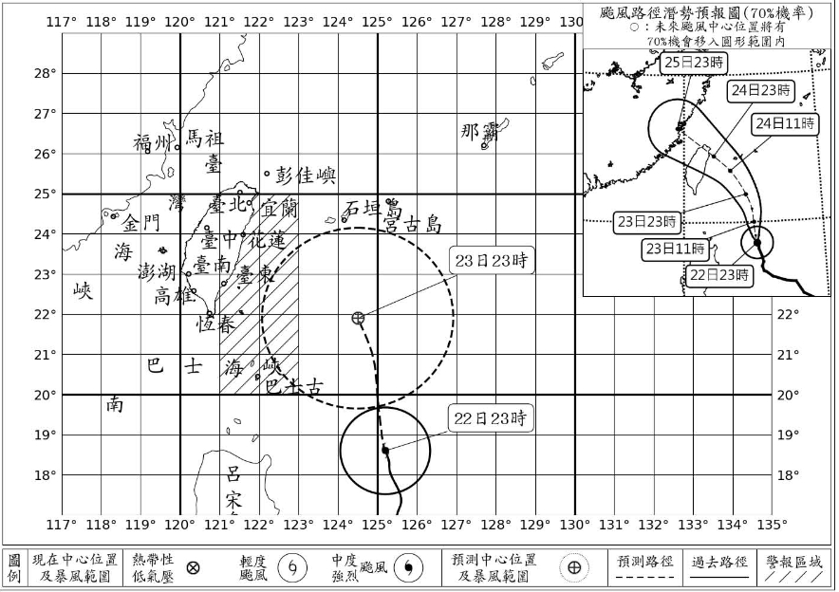
Notes:
7/22晚上氣象署發布海警

Slide 9
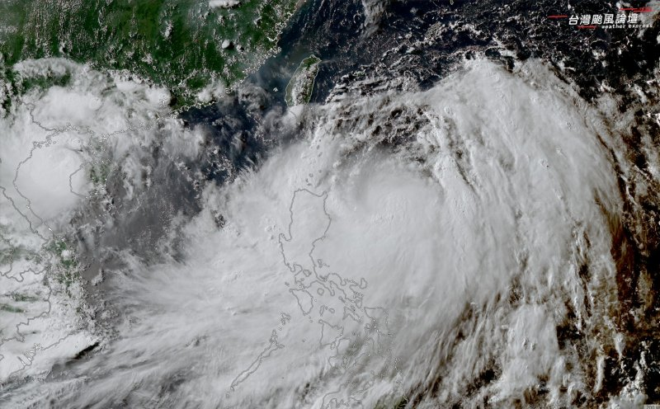
Notes:
7/22晚上氣象署發布海警

Slide 10
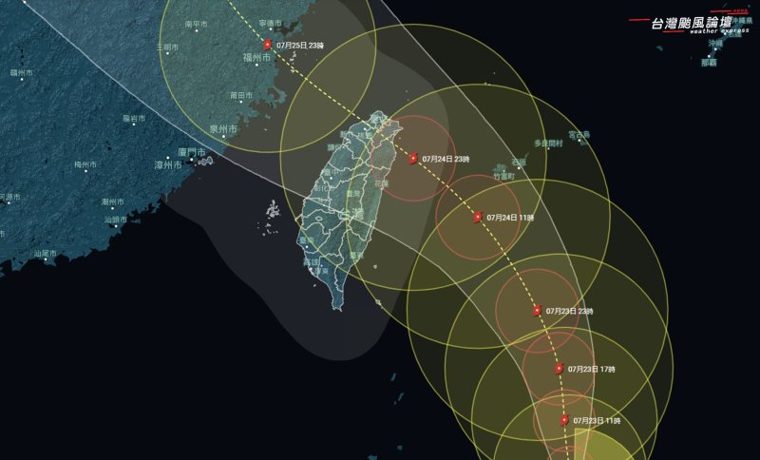
Notes:
7/22晚上氣象署發布海警

Slide 11
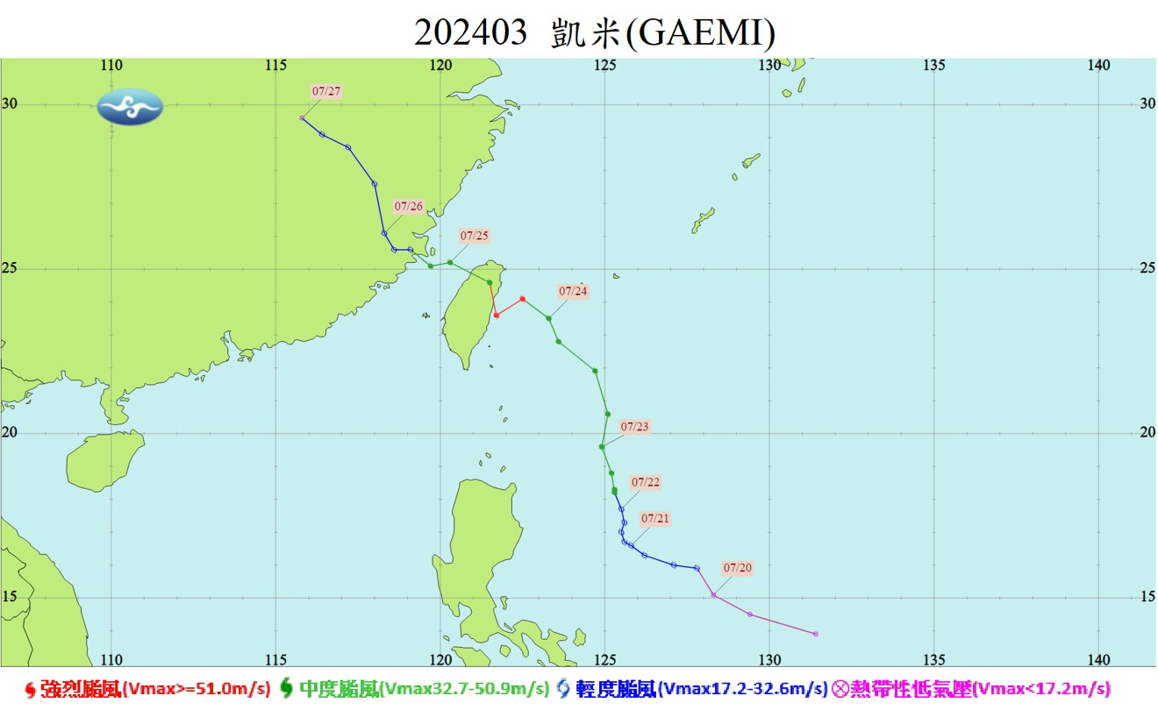
Notes:
依山友「獨眼小魚」在登山社團發文推測，依據NCDR天氣雨氣候監測網站相關資訊，登山隊伍應是23日在日雨量約20mm的狀況下，挺進到塔芬谷山屋。並在24日早上5-8點有沒下雨的空檔，因誤判颱風尚未接近或可能遠去而冒險出發，不料8:30開始下小雨，時雨量約10mm(已屬小雨)，但是隊伍仍舊繼續前進，到了中午時雨量已經來到每小時20mm，到了下午2點，雨量更來到每小時40mm，應該已是暴雨等級。前述推測事後由消防署調查得知中華電信花蓮基地台在24日曾掃描到3名登山客之一手機所發出的弱訊號，發現訊號範圍在塔芬谷山屋與大水窟山屋之間，應可印證獨眼小魚之推論無誤，因此，在裝備不足，沒有通訊設備獲得最新氣象資訊及沒有緊急避難帳可以在樹林或山谷避難之下，該隊三名隊員在南大水窟山附近失溫罹難。

Slide 12
如果是我…????

Slide 13
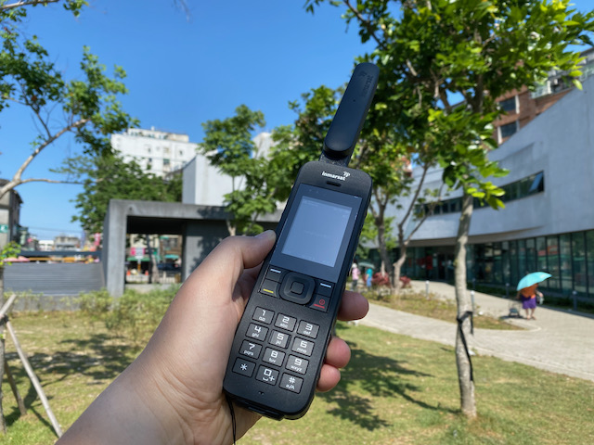

Slide 14
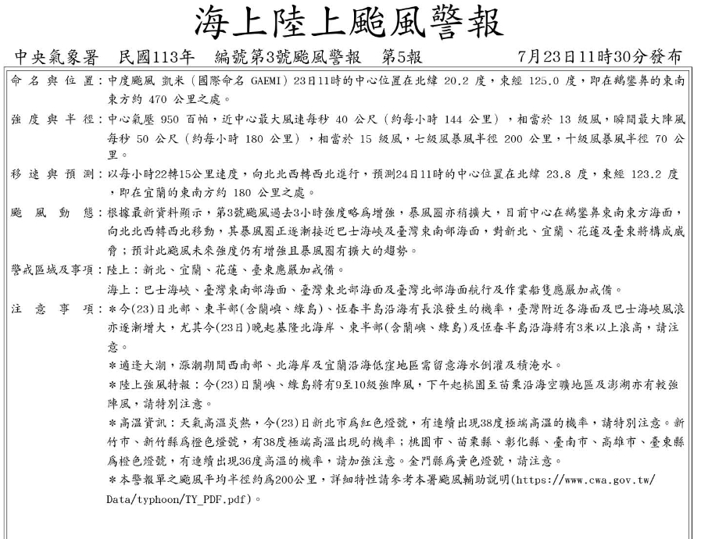

Slide 15
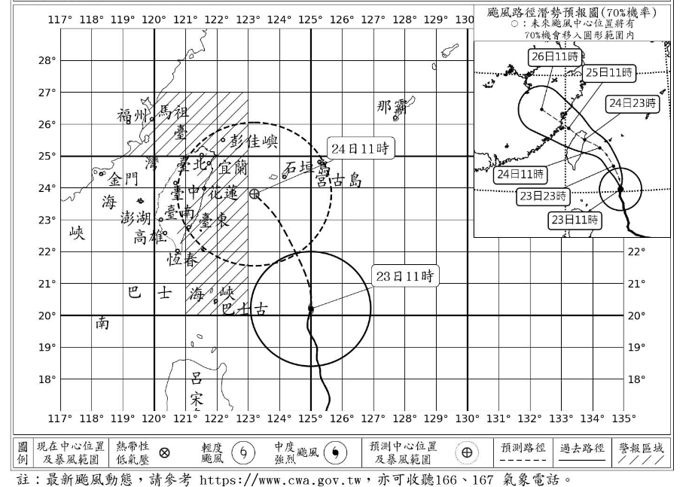

Slide 16


Slide 17
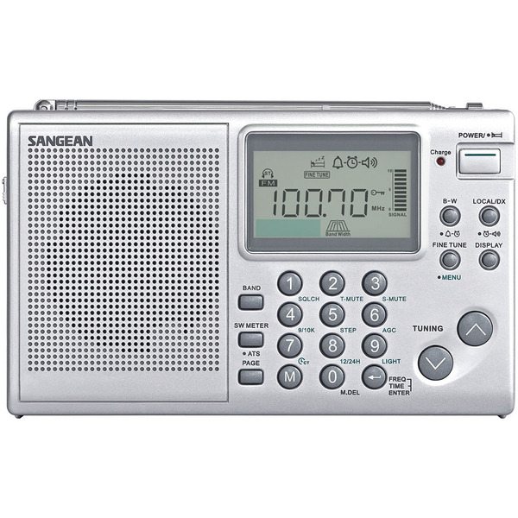

Slide 18
報告完畢
敬請指教
本報告參考資料與圖片來源:【登山安全守門人】南二段山難談登山留守機制

